Slide 1
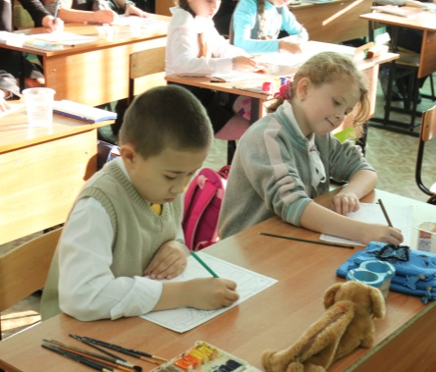
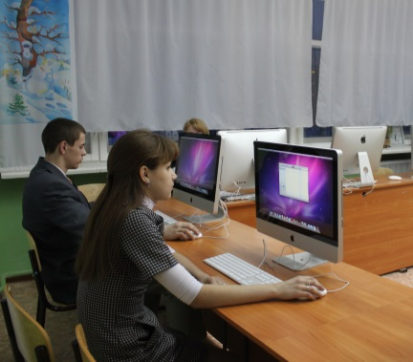
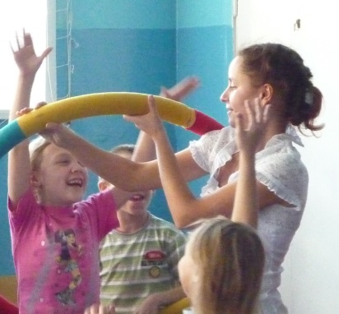
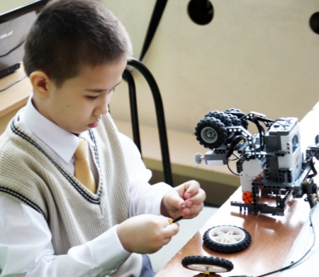
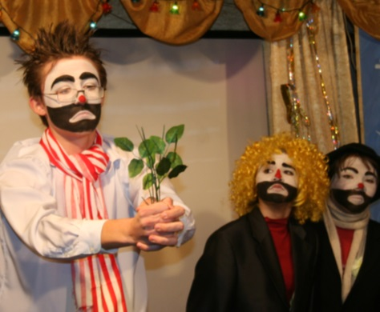
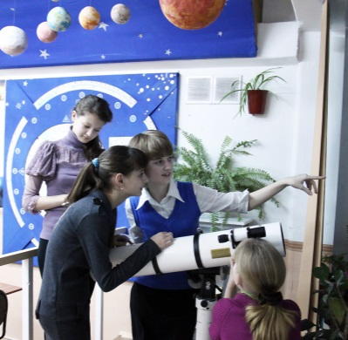
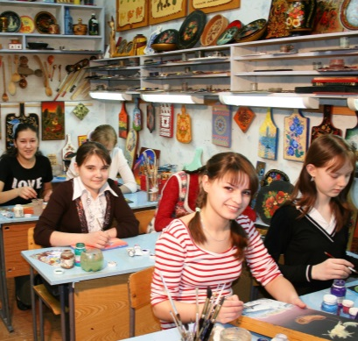
Всероссийская конференция «Дополнительное образование детей» Москва 3-4 декабря 2013
Народный учитель России, Лауреат Премии правительства в сфере образования Директор Губернаторского Светленского лицея Сайбединов А.Г.
«Губернаторский Светленский лицей как эффективная модель интеграции и развития общего и дополнительного образования»

Slide 2
Авторская школа «Губернаторский Светленский лицей» Томская область
Стереотип 1 «Мы уверены, что знаем какие предметы в школе главные»
Рейтинг восприятия значения образовательных областей которые сегодня преподаются в школе:
Точные науки (математика, физика ...)
Гуманитарные (литература, русский....)
Естественно - научные (география, биология...
Прочие (физкультура, труды, музыка,..... замыкает список рисование)

Slide 3
Авторская школа «Губернаторский Светленский лицей» Томская область
Сама же жизнь человека и любого общества протекает независимо от этого рейтинга следующим путем:
КРАСОТА, как стремление сделать себя и свою жизнь красивой. Стремление
жизнь сделать КРАСИВОЙ - ЯВЛЯЕТСЯ ОДНИМ ИЗ ГЛАВНЫХ ДВИЖЕТЕЛЕЙ
РАЗВИТИЯ ЦИВИЛИЗАЦИИ
ЭМОЦИИ, которые призваны дополнять и раскрывать эффекты восприятия красоты этого мира, его тональностей, сопровождающих переживания человека в восприятии мира.
УДОБСТВА протекания жизни, призванные обслуживать стремления к созиданию и эмоциональной реализации, уложенные в точные науки.
Прочие СМЫСЛЫ человеческой жизни проявляются из местных условий.

Slide 4
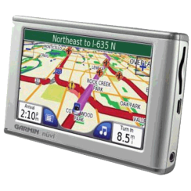
Авторская школа «Губернаторский Светленский лицей» Томская область
Стереотип 2 «Мы уверены, что Школа – это классно-урочная система»

Slide 5
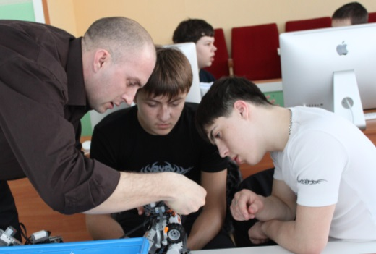
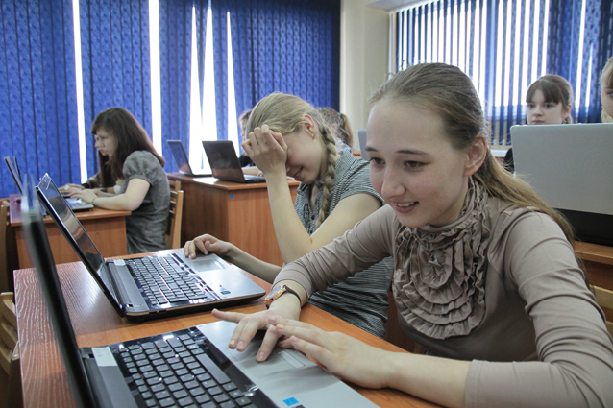
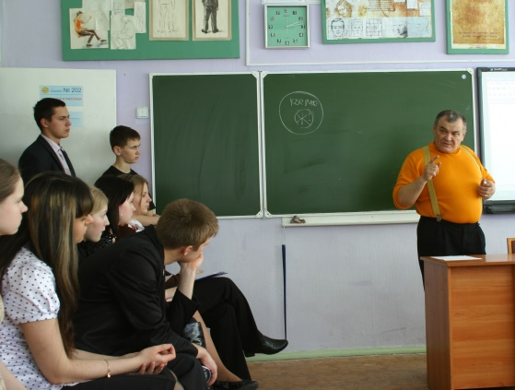
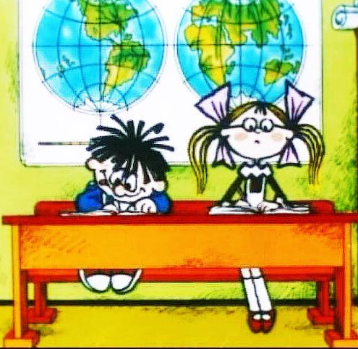
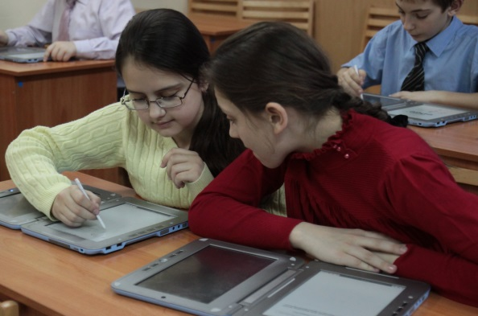
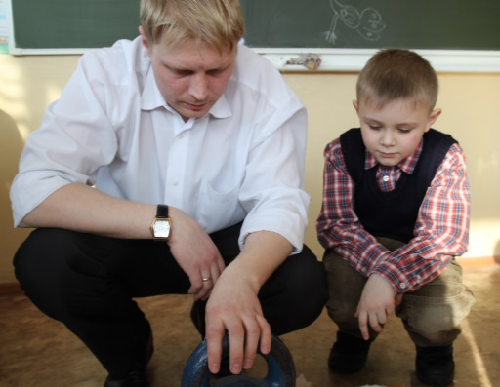
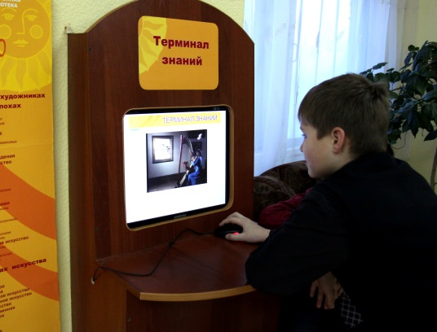
Авторская школа «Губернаторский Светленский лицей» Томская область
Стереотип 2 «Мы уверены, что Школа – это классно-урочная система»
Классно-урочная система

Slide 6
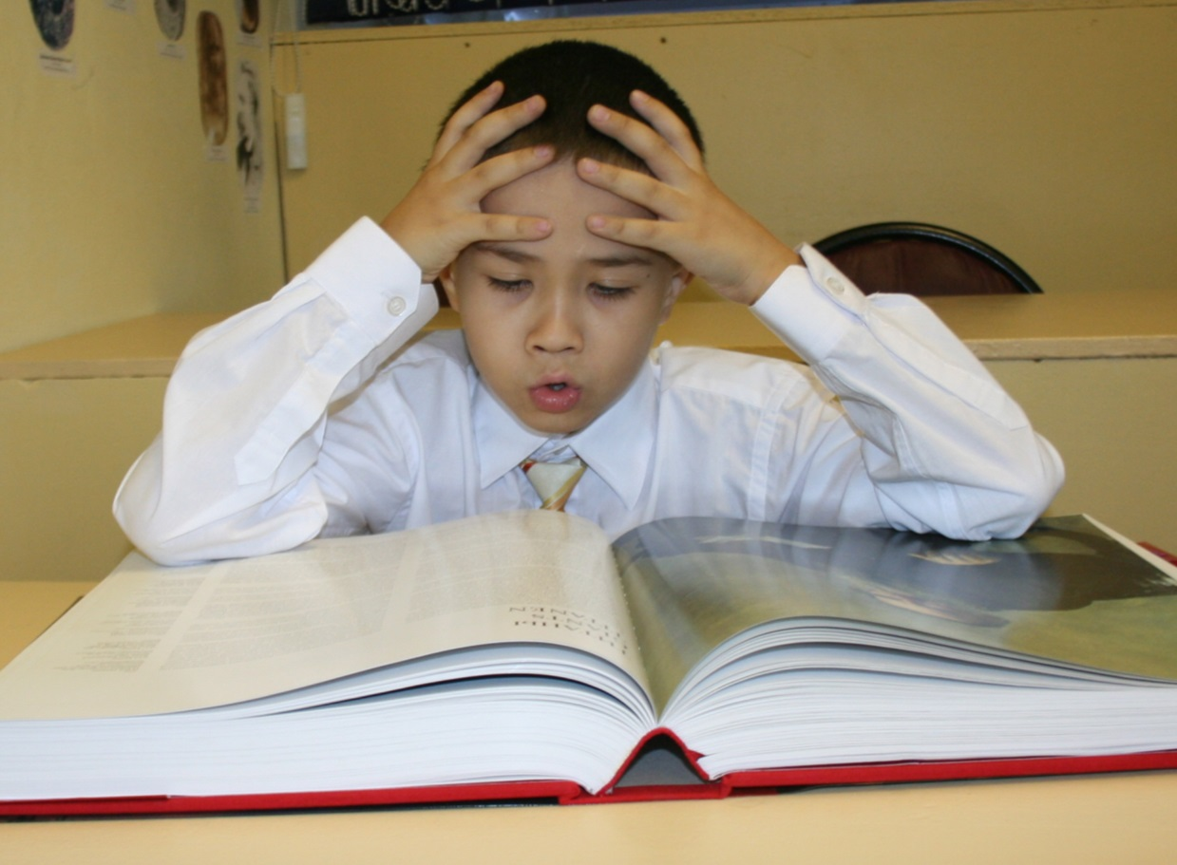
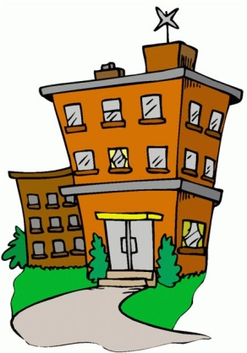
Авторская школа «Губернаторский Светленский лицей» Томская область
Стереотип 3 «Пророка нет в своем отечестве»
ДХШ
СОШ
ДМШ
ДЮСШ
…
«Одаренность – это результат работы с детьми, а не результат поиска детей»

Slide 7
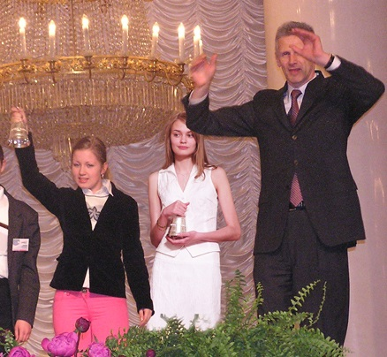
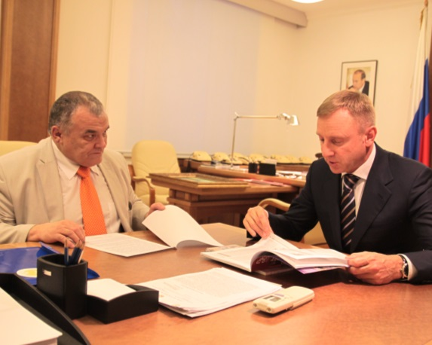
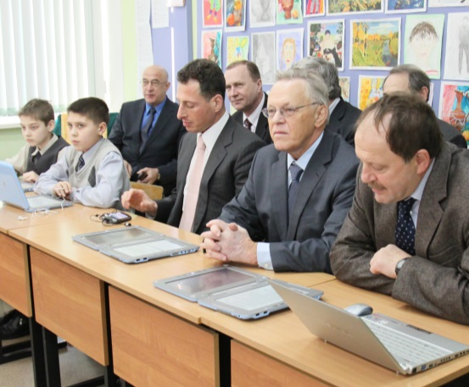
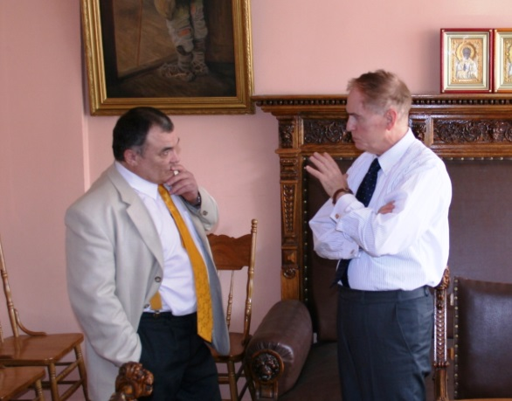
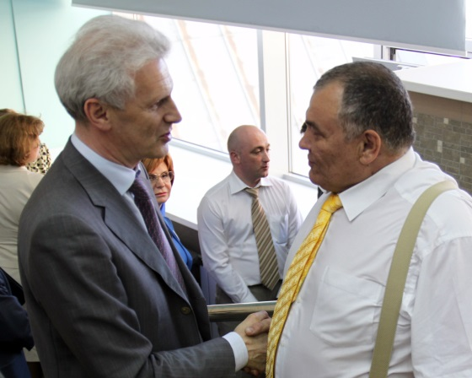
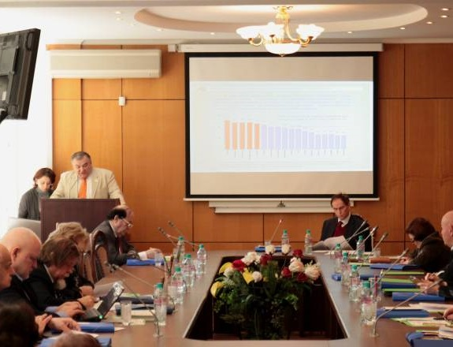
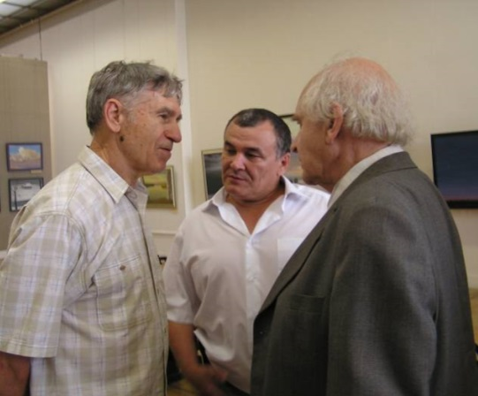
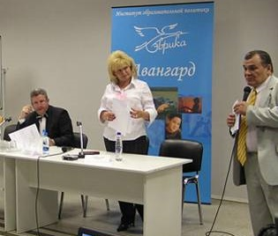
Авторская школа «Губернаторский Светленский лицей» Томская область
Многоуровневая система обучения и новое содержание образования Губернаторского Светленского лицея как эффективная модель для развития современной школы.

Slide 8
Авторская школа «Губернаторский Светленский лицей» Томская область
Решение 1
НОВОЕ СОДЕРЖАНИЕ ОБРАЗОВАНИЯ

Slide 9
Авторская школа «Губернаторский Светленский лицей» Томская область
Решение 1
НОВОЕ СОДЕРЖАНИЕ ОБРАЗОВАНИЯ
Соотношение в учебном плане общеобразовательных предметов и предметов художественно-эстетического цикла в системе образования
Традиционная школа
Губернаторский Светленский лицей
Общеобразовательные дисциплины
Творческие предметы
Творческие дисциплины: - музыка, - рисование
Творческие дисциплины: - изобразительное искусство, - история искусств, - практическая философия, - основы дизайна, - художественный труд, - музыка,

Slide 10
Авторская школа «Губернаторский Светленский лицей» Томская область
Решение 1
НОВОЕ СОДЕРЖАНИЕ ОБРАЗОВАНИЯ
Губернаторский Светленский лицей
Традиционная школа
95%
результаты ЕГЭ, ГИА по всем общеобразовательным предметам выше областных и всероссийских,
призеры и победители областных и всероссийских олимпиад и конкурсов по общеобразовательным предметам
90% поступления в ВУЗы, в среднем 30 % медалистов от числа выпускников
80%
65%
45%
Качество успеваемости
5%
20%
Общеобразо - вательные дисциплины
Творческие дисциплины
ПОЛУЧЕН ПАРАДОКСАЛЬНЫЙ ЭФФЕКТ!

Slide 11
Авторская школа «Губернаторский Светленский лицей» Томская область
Решение 2
СИСТЕМА МНОГОУРОВНЕВОГО ОБУЧЕНИЯ
В данной конструкции возможен вариант ухода от классно-урочной системы.
НАУЧНЫЕ ЛАБОРАТОРИИ
Формирование научного мировоззрения
ТВОРЧЕСКИЕ МАСТЕРСКИЕ
Формирование творческого мышления
ЭЛИТАРНОЕ ОБРАЗОВАНИЕ
(по способностям)
реализация особых способностей усиливающих эффект одаренности
как этап воспроизводства культуры
20%
Развивающий вектор обучения
как этап погружения в культуру
2 и 3 уровни обучения решают острую проблему нехватки и малой доступности ДОУ
УГЛУБЛЕННОЕ ОБУЧЕНИЕ
(по желанию)
возможность реализации творческого ресурса, с проявлением области особых способностей
70%
ЭЛЕМЕНТАРНОЕ ОБРАЗОВАНИЕ
(базовое, обязательное образование – уроки)
формирование творческого мышления
как этап поглощения культуры
Уроки с новым содержанием образования
100%

Slide 12
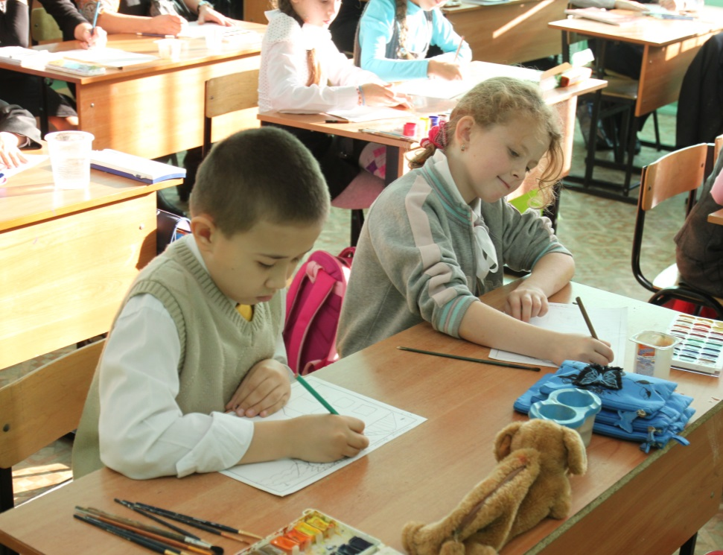
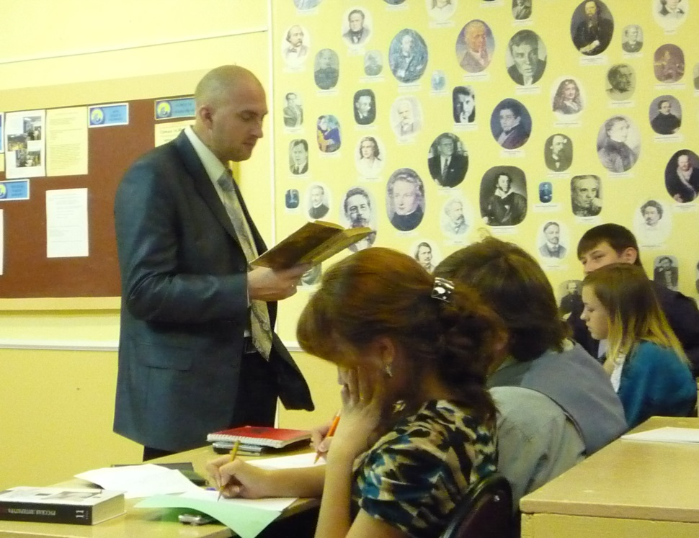
I уровень - ЭЛЕМЕНТАРНОЕ ОБРАЗОВАНИЕ (100% учащихся)

Slide 13
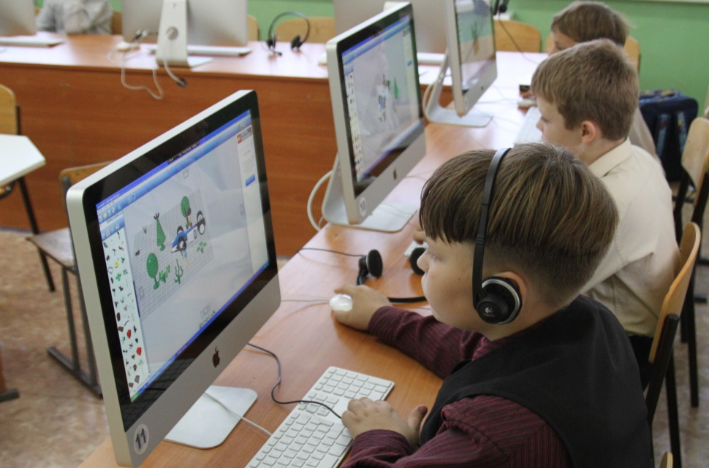
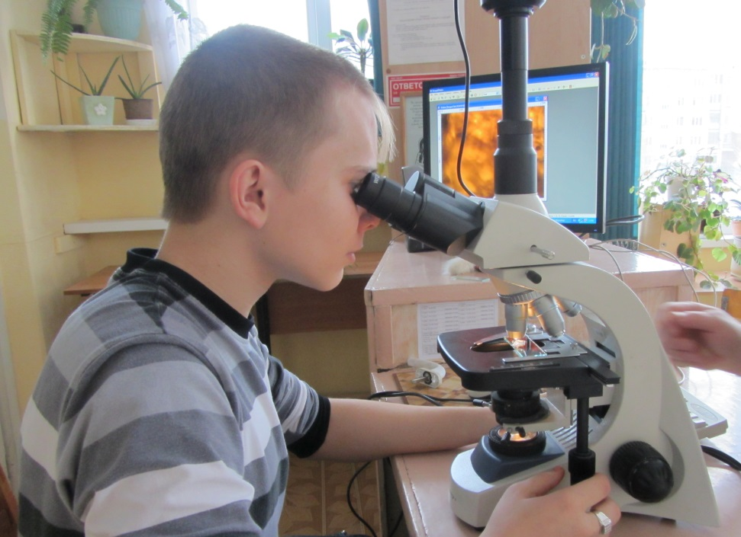
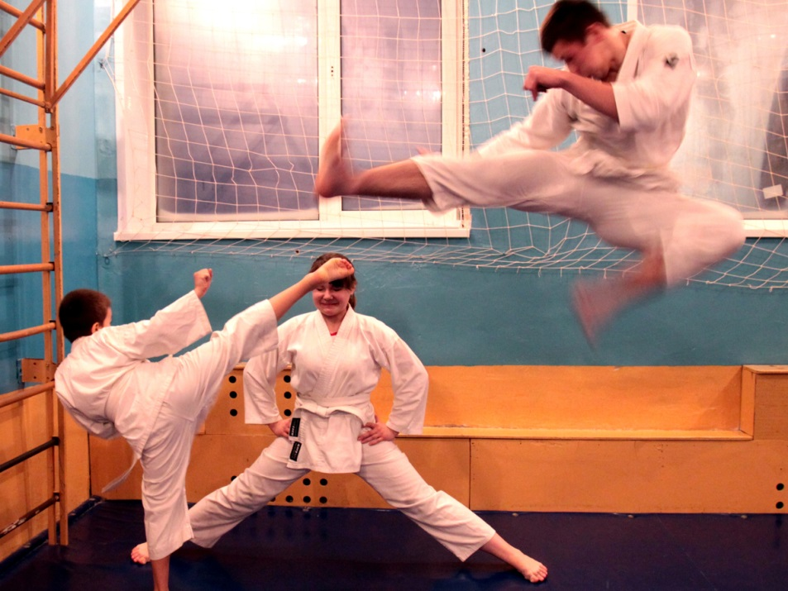
II уровень – УГЛУБЛЕННОЕ ОБУЧЕНИЕ (80% учащихся)

Slide 14
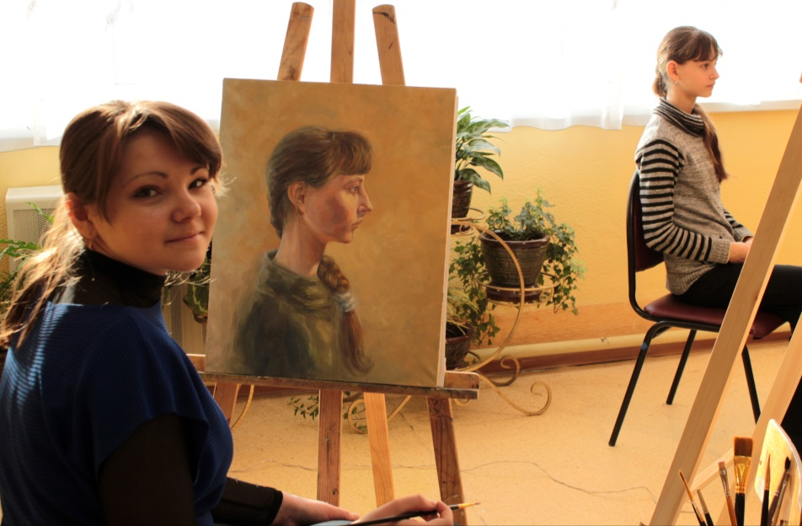
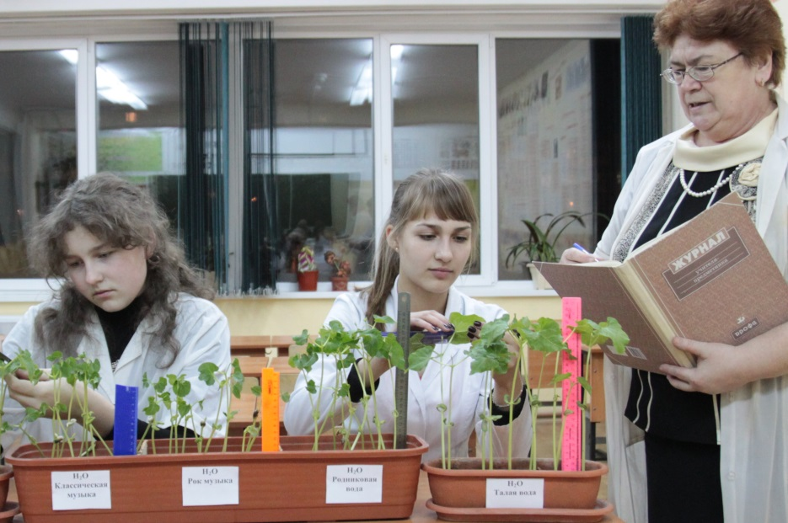
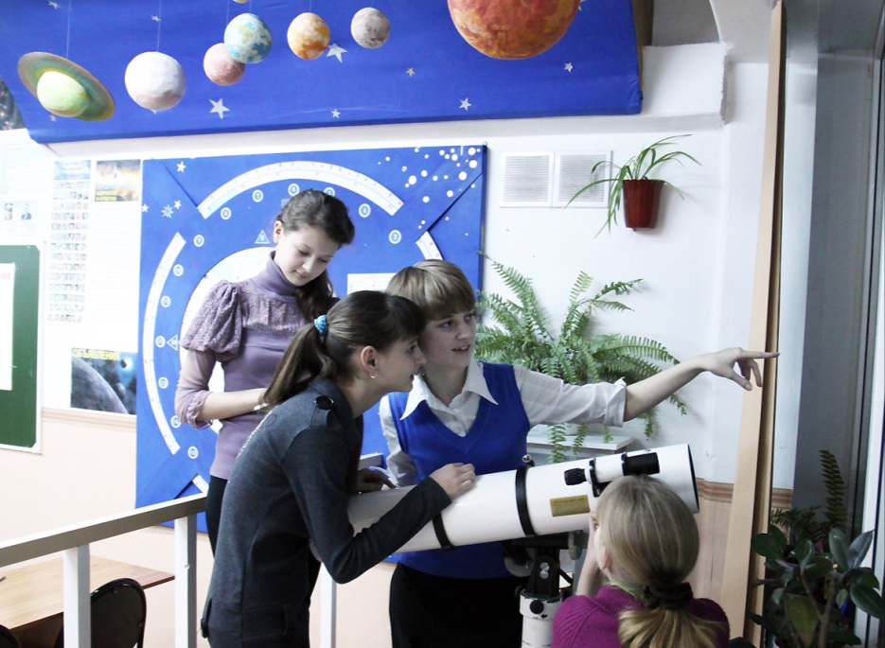
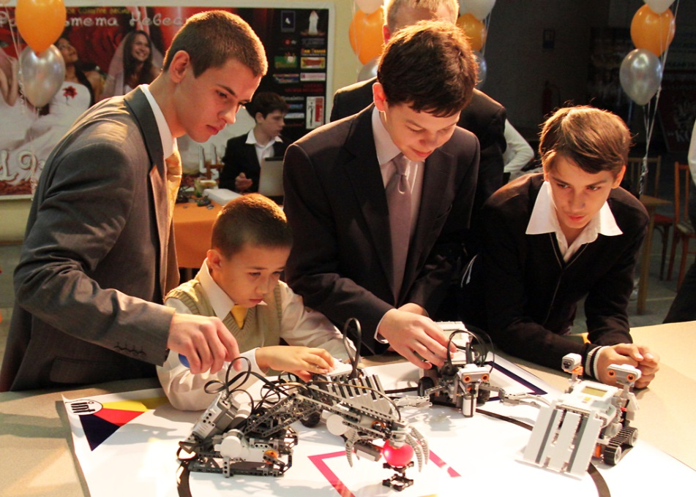
III уровень – ЭЛИТАРНОЕ ОБРАЗОВАНИЕ (20% учащихся)

Slide 15
Вся современная наука направлена на решение общецивилизационных задач, поэтому и лаборатории создаются не в русле узконаправленных учебных дисциплин. Перед учащимися будут стоять глобальные научные проблемы, которые позволят не только углубляться в ту или иную область знания но и высказывать собственные научные гипотезы с позиции любой интересующей его образовательной дисциплины
Лаборатория изучения резервов долголетия человеческой жизни
Лаборатория изучения глобальных экологических рисков и разработки механизмов их предотвращения
Лаборатория поисков новых источников энергии
Лаборатория изучения космического пространства и иных форм жизни
Лаборатория изучения эффектов влияния духовного наследия на развитие цивилизации
Лаборатория изучения физических и интеллектуальных ресурсов человека и способов их развития
Лаборатория робототехники
Лаборатории абсолютно общедоступны!

Slide 16
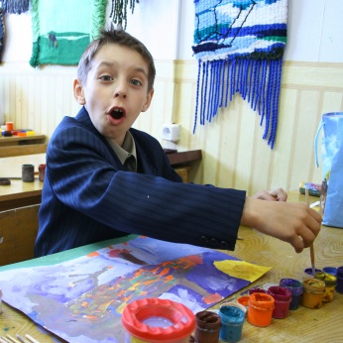
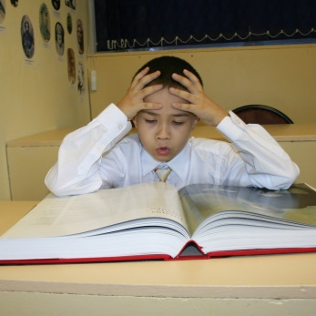
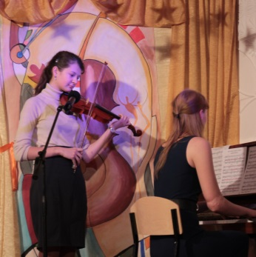
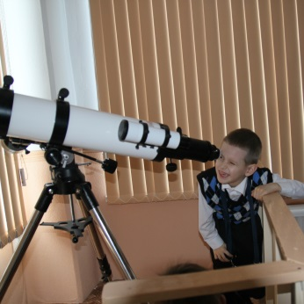
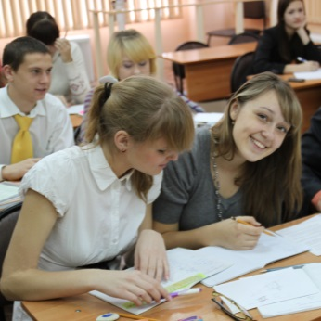
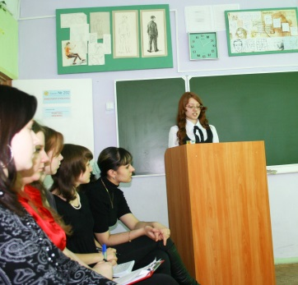
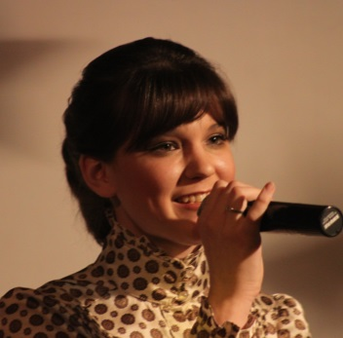
Авторская школа «Губернаторский Светленский лицей» Томская область
Решение 3
НЕ ТАКАЯ МОДЕЛЬ ШКОЛЫ
«Лицей – не место, где учат детей, это место где дети учатся»
Новое содержание образования
Новая модель обучения
Новые организационные структуры
Новые формы воспитательной работы

Slide 17
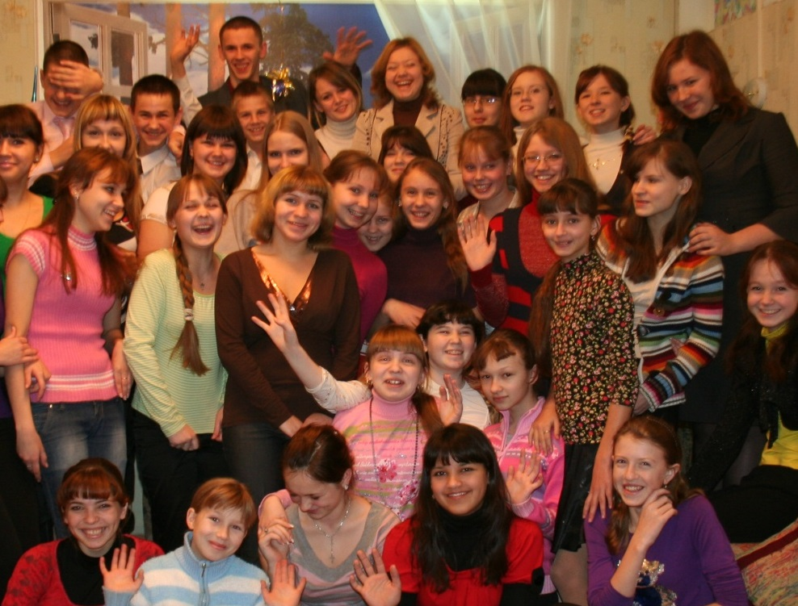
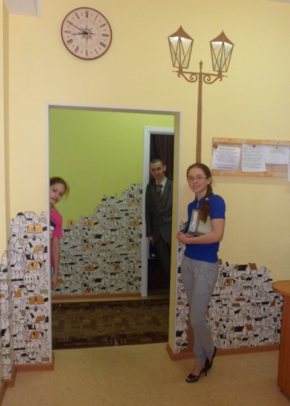
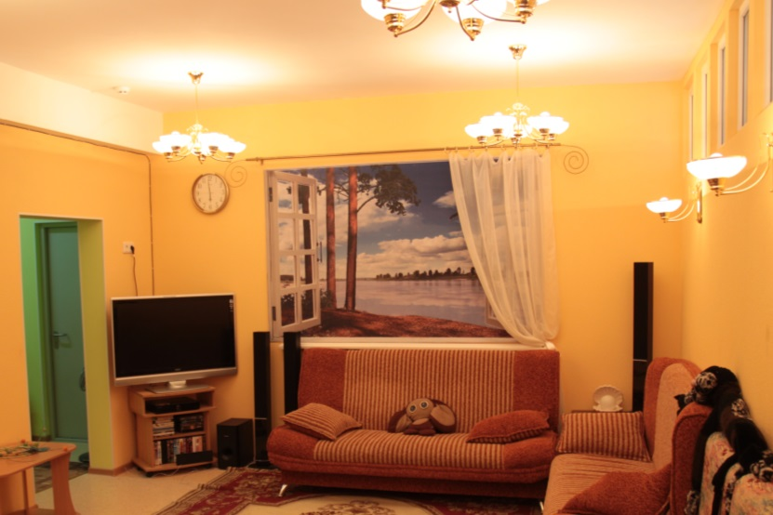
Авторская школа «Губернаторский Светленский лицей» Томская область
НОВЫЕ ОРГАНИЗАЦИОННЫЕ СТРУКТУРЫ
ИНТЕРНАТСКОЕ ОТДЕЛЕНИЕ
В 2001 году открылось Интернатское отделение для детей из отдаленных территорий Томской области и других регионов.
В условиях стационарного обучения и проживания учащихся достигается больший эффект творческого развития.

Slide 18
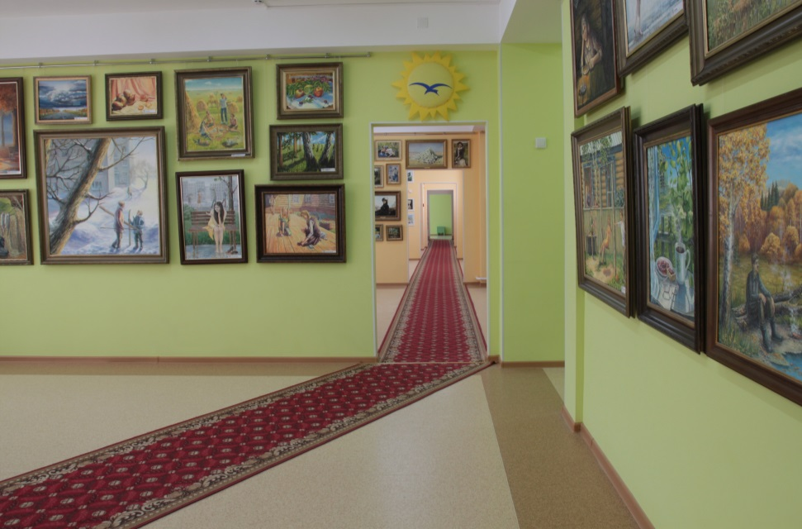
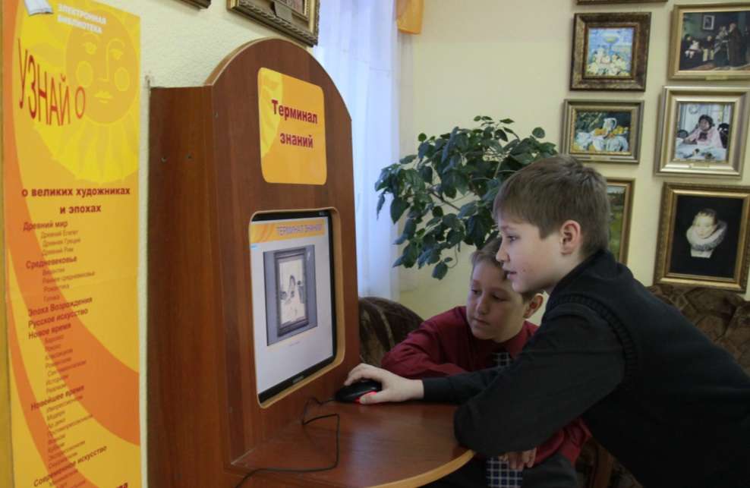
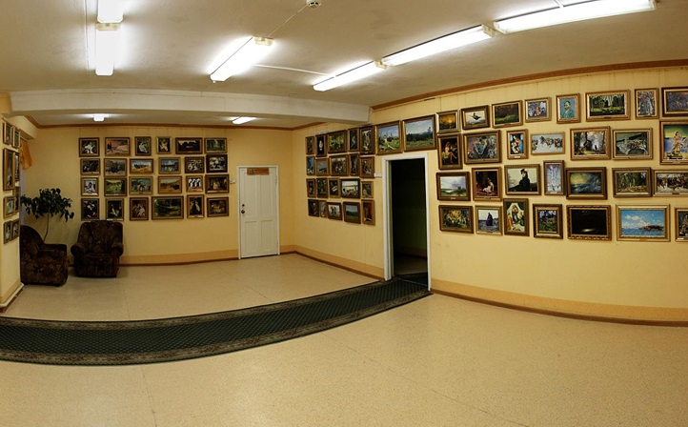
Образовательное пространство школы

Slide 19
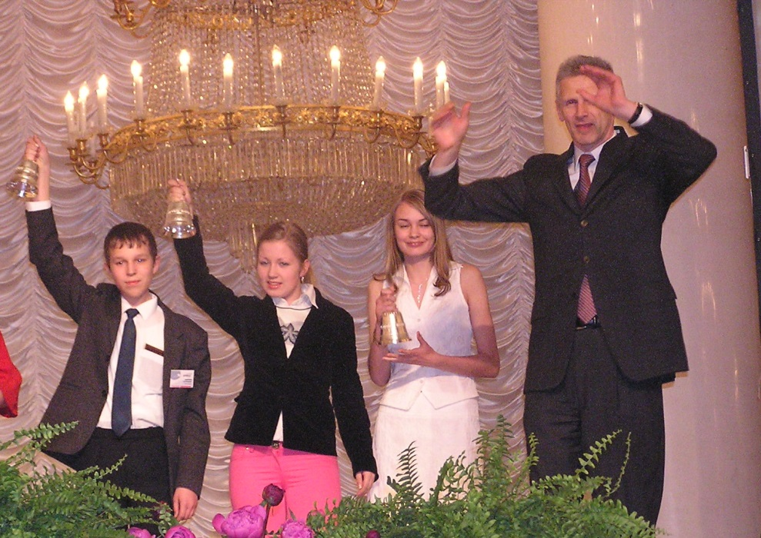
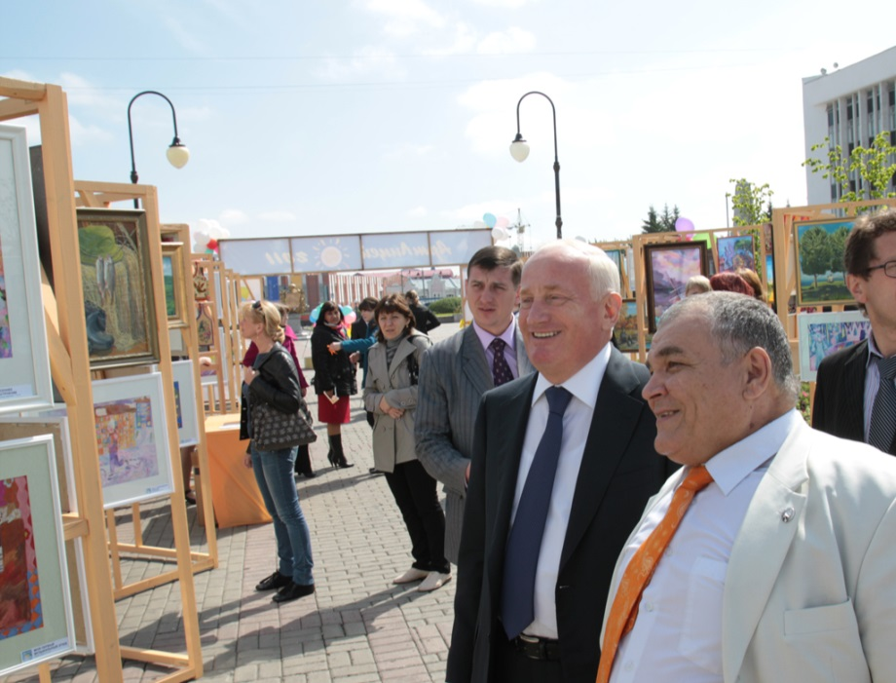
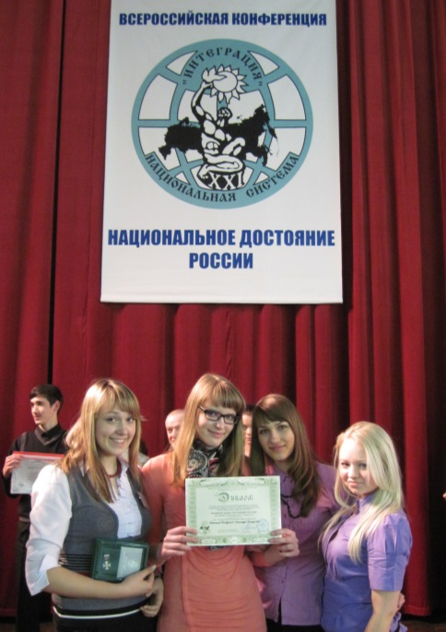
Научные и творческие достижения
ЦДХ, г. Москва

Slide 20
Авторская школа «Губернаторский Светленский лицей» Томская область
НОВАЯ МОДЕЛЬ ШКОЛЫ ПОЗВОЛИЛА РЕШИТЬ:
Проблему содержания образования
Проблему выявления и поддержки одаренных детей
Проблему доступности качественного образования
Проблему дополнительного образования
Проблему непрерывного образования
Проблему начального профессионального образования
Проблему духовно-нравственного воспитания
Проблему детской занятости и асоциальных проявлений

Slide 21
Авторская школа «Губернаторский Светленский лицей» Томская область
ЭКОНОМИЧЕСКАЯ ЦЕЛЕСООБРАЗНОСТЬ
ЛИЦЕЙ
УДО
ИНТЕРНАТ
Затраты на образовательные услуги. 400 чел.
Затраты на образовательные услуги. 250 чел.
Затраты на содержание
40 чел.
= ЗАТРАТЫ НА СОДЕРЖАНИЕ ТРЕХ УЧРЕЖДЕНИЙ

Slide 22
Авторская школа «Губернаторский Светленский лицей» Томская область
ГУБЕРНАТОРСКИЙ СВЕТЛЕНСКИЙ ЛИЦЕЙ
1 уровень
2 и 3 уровень обучения
ИНТЕРНАТ
Затраты на комуслуги, на содержание и обслуживание здания
Затраты на содержание 1 учреждения, выполняющего функции 3-х
Затраты на содержание
3-х учреждений
Затраты на содержание
1-го учреждения, выполняющего функции 3-х
ЭКОНОМИЧЕСКИЙ ЭФФЕКТ

Slide 23
Авторская школа «Губернаторский Светленский лицей» Томская область
Эмоциональное образование

